Slide 1

CURSO TÉCNICO DE INFORMÁTICA
TCC – 2022

Slide 2
BARBEARIA: DON KING BARBER
Equipe 4 – Turma INF2CM​
​
Integrantes:​
​
Nº 02 - Aquiles Rugna Beltran Rodrigues​
Nº 14 - Guilherme Rosendo dos Santos ​
Nº 16 - Gustavo dos Santos Santana​
Nº 22 - Jhonata dos Santos Martins​
Nº 28 - Kaiky Rodrigues Mendes ​
Nº 32 - Lucas Nogueira Correia da Silva

Slide 3
OBJETIVO
Tem como objetivo auxiliar no atendimento e gestação da barbearia, possibilitando que o cliente faça o agendamento de serviços, como corte, barba e sobrancelha. O barbeiro também pode visualizar e editar tanto sua agenda, quanto o perfil, e também pode visualizar seus ganhos. O cliente assim como o barbeiro tem um perfil personalizável.

Slide 4
JUSTIFICATIVA
Tendo em vista a grande demanda e filas de espera na barbearia, o projeto está sendo realizado para evitar os mesmos na hora de trabalho e realização de algum serviço, possibilitando uma agenda com mais organização e com a listagem de serviços exatos, horários exatos e mais informações sobre o cliente, também para a melhor divulgação e satisfação dos clientes.

Slide 5
DESCRIÇÃO DO PROJETO
Possibilitar o agendamento de serviços, armazenamento de dados, documentação, organização e gerenciamento da barbearia. Quais as funcionalidades principais do sistema: - Criação de conta; - Agendamento de serviços; - Gerenciamento de serviços e agendas. Quais as ações de CRUD está ocorrendo: - CRUD de contas e perfis; - CRUD de serviços; - CRUD de agendas.

Slide 6
DESENVOLVIMENTO
- CANVA; - Android Studio; - SQL Server Management Studio; - DRAW.IO; - STS WORKSPACE; - Visual Studio, etc. - O sistema web será direcionado aos funcionários, para a administração, CRUD de contas, serviços e agendas. - O sistema mobile será direcionado aos cliente, para a criação de contas, agendamento de serviços e escolha de forma de pagamentos.

Slide 7
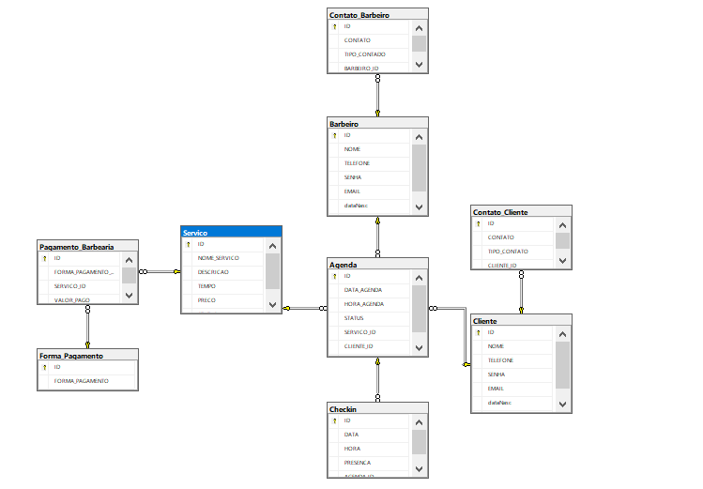
MER/DER

Slide 8
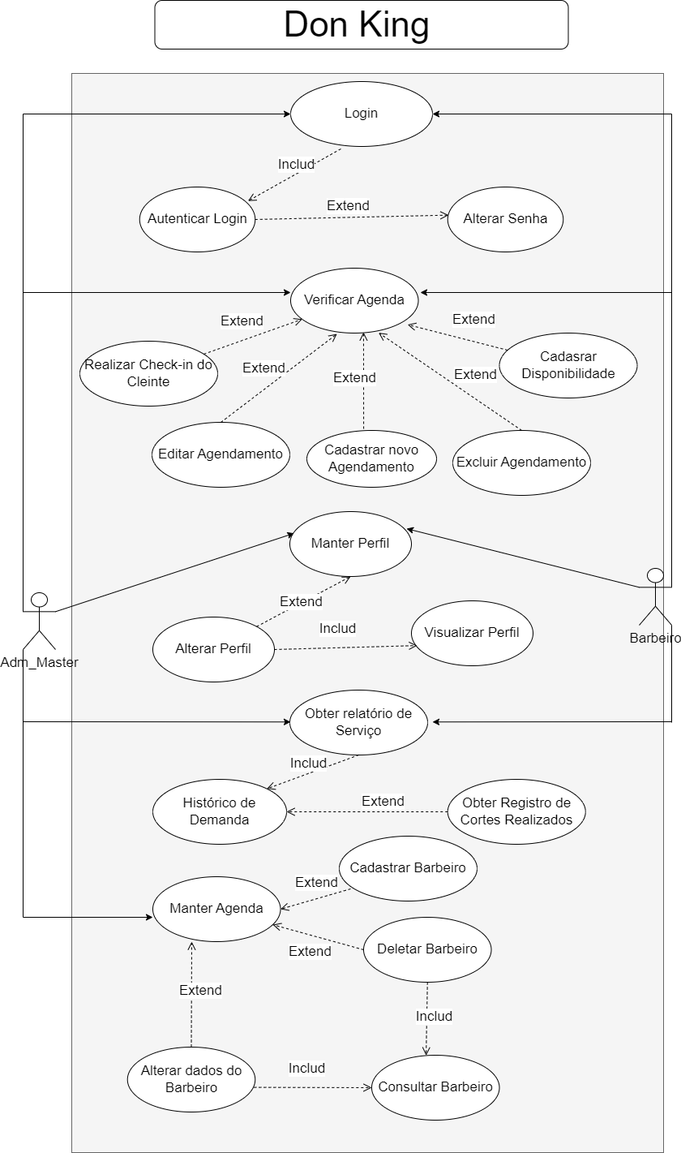
CASO DE USO - WEB

Slide 9
ESCOPO DO PROJETO - WEB
Durante esse ano fizemos wireframes, designs e modelos visuais, além da criação do banco de dados, mer, der, uml, dicionário de dados, etc. Assim durante esse próximo ano estaremos realizando a prototipação, criação e modelagem do site, realização de scripts para as suas funcionalidades entre demais coisas com os conhecimentos que estaremos adquirindo ao longo dos trimestres.

Slide 10
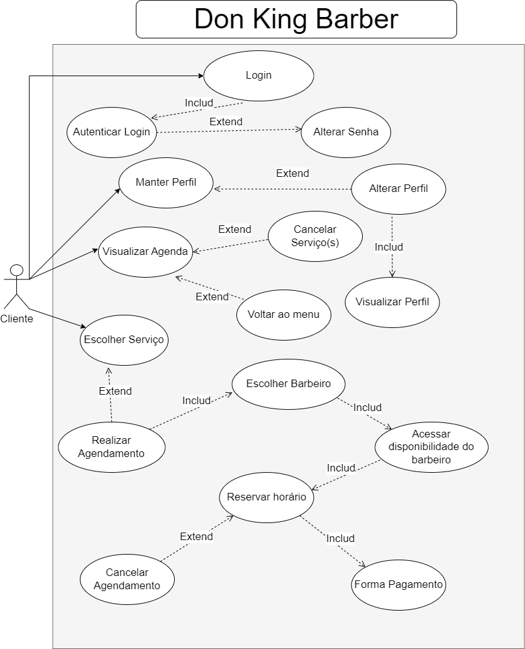
CASO DE USO - MOBILE

Slide 11
ESCOPO DO PROJETO - MOBILE
Durante esse ano fizemos wireframes, designs e modelos visuais, além da criação do banco de dados, mer, der, uml, dicionário de dados, etc. Assim durante esse próximo ano estaremos realizando a prototipação, criação e modelagem do app, realização de scripts para as funcionalidades do mesmo e outras coisas com os conhecimentos que estaremos adquirindo ao longo dos trimestres.

Slide 12
CONCLUSÃO
O projeto tem dois sistemas, web e mobile, sendo no web possível realizar login ou se cadastrar como funcionário, visualizar e alterar o perfil e a agenda, realizar check-in e contagem de ganhos. No mobile, é possível realizar login ou se cadastrar como um cliente, atualizar perfil, escolher e agendar serviços, também selecionar uma forma de pagamento.

Slide 13


